Slide 1
德明財經科技大學 一般安全衛生教育訓練
課 程 名 稱 | 時 間 | 時數 | 職 稱 | 講 師
職業安全衛生相關法規介紹 | 09:30-09:50 | 1 | 中國勞工安全衛生管理學會講師 | 許丕揚
安全衛生管理實務介紹 | 10:00-10:50 | 1
辦公室緊急傷病事故處理流程 | 11:00-11:50 | 1

Slide 2
一般安全衛生 訓練班教學大綱
項次 | 項 目 | 說 明
一 | 課程名稱 | 職業安全衛生法教育訓練 | 授課時數 | 3
二 | 教學目標 | 一、認識法規 二、遵守標準作業程序 三、職場作業安全 四、職場衛生促進 五、緊急事故處理
三 | 教學內容 | 一、職業安全衛生相關法規說明 二、作業安全衛生有關法規概要 三、職業安全衛生概念及安全衛生工作守則 四、作業前中後之自動檢查、標準作業程式 五、緊急事故應變處理 六、職業災害處理說明及職業災害案例探討、預防 七、其他與工作者作業有關之安全衛生知識
四 | 教學方法 | 一、依據法令編製教案，製作講義 二、對照講義製作PPT檔簡報教學 三、案例解說 四、互動Q&A

Slide 3
講師簡介：許丕揚
學歷
勞安管理/甲級技術士
東南科大/營建科技與防災所/碩士
經歷
台新銀行/勞安主管10年
中國勞工安全衛生管理學會/講師
聯絡方式：yps0914@yahoo.com.tw

Slide 4
德明財經科技大學/總務處環安中心
108年度工作計畫重點：
1.依職業安全衛生法中第6-2條第二款及勞工健康保護規則第9條規定應備置急救藥品、器材每半年定期檢查。
2.工作場所母性健康保護 技術指引（勞動部職業安全衛生署 中華民國105年3月公布），職業安全衛生法第30、31條對育齡婦女之保護措施。
3.勞工健康保護規則之護理人員配置第3-5條及第10條相關健康促進。

Slide 5
職業安全衛生法修法說明
職業安全衛生法：總條文計55條，修正重點含括：
一、擴大適用對象，並及於所有勞動場所：
（一）一體適用於各業的所有工作者：
受僱勞工
自營作業者
受工作場所負責人指揮或監督 從事勞動之人員，如派遣工、實習生等，將現有保障人數由670萬人擴大至1067萬人
（二）保障場域由雇主所能支配、管理之工作場所擴及至勞工執行職務之所有「勞動場所」

Slide 6
壹、職業安全衛生法令
教育部
學校職業安全衛生管理要點
中華民國105年9月22日

Slide 7
壹、職業安全衛生法令
一、教育部（以下簡稱本部）
為執行職業安全衛生法（以下簡稱職安法）第五十條第二項及相關法令規定，
推動職業安全衛生業務，
避免學校於教育及工作過程中發生職業災害，
以保障學校工作者與其他人員安全及健康，特訂定本要點。

Slide 8
二、本要點用詞，定義如下：
（一）工作者：指學校所聘僱之勞工及受工作場所負責人指揮或監督從事勞動者。
（二）勞工：指受僱從事工作獲致工資之學校教職員工，及與學校存有提供勞務獲取報酬之工作事實及勞動契約之助理等；公立學校編制內依法任用之職員另依公務人員安全及衛生防護辦法規定辦。
（三）受指揮監督從事勞動者︰指與學校無僱傭關係或勞務契約，受指揮或監督而從事勞動之人員。
（四）雇主︰指校長或學校經營負責人。
（五）工作場所負責人︰指雇主或代表雇主從事管理、指揮或監督從事勞動之人員，如學校單位主管、系所主任或教職員等。

Slide 9
二、本要點用詞，定義如下：
（六）勞動場所：指校內勞工履行勞務契約提供勞務之場所或實際從事勞動場所。
（七）工作場所：指勞動場所中，接受校長或代理校長指示處理有關勞工事務之人所能支配、管理之場所。
（八）作業場所：指工作場所中，從事特定工作之學校場所。
（九）學生：指學校內除工作者以外之接受學校教育者，包括學生及以課程學習或服務學習等以學習為主要目的及範疇之兼任助理等。

Slide 10
三、本要點適用各級主管教育行政機關所主管之各級公私立學校。
四、各級主管教育行政機關應督導其主管之學校落實職安法及相關法規規定。
五、學校應在合理可行範圍內，採取必要預防設備或措施，使工作者及學生免於因勞動或學習致發生災害。

Slide 11
六、學校應依其規模、性質，設置必要之安全衛生組織、人員，實施安全衛生管理及自動檢查。
前項規模、性質之分類，依職業安全衛生管理辦法規定辦理，
為大專校院、高級中等學校之實驗室、試驗室、實習工場或試驗工場者屬第二類事業，
未在該規範指定範圍內之學校，得依第三類事業規定辦理。

Slide 12
七、大專校院、高級中等學校之實驗室、試驗室、實習工場或試驗工場（屬第二類事業）
勞工人數在三百人以上者，應設直接隸屬校長之一級管理單位，並設職業安全衛生委員會，
分別辦理擬訂、規劃、推動、督導、推動及審議、協調、建議各項安全衛生工作。

Slide 13
八、學校應依職業安全衛生管理辦法附表二所定規模，置：
職業安全衛生業務主管、
職業安全（衛生）管理師及
職業安全衛生管理員（以下簡稱安全衛生人員）。
第二類事業之勞工人數在三百人以上者，所置安全衛生人員應至少一人為專職。

Slide 14
九、學校設置安全衛生組織、人員之勞工人數計算，為第七點範圍內於同一期間、同一工作場所作業時之總人數。
十、學校安全衛生組織、人員之職責與業務主管及人員之資格認定，依職業安全衛生法施行細則及職業安全衛生管理辦法規定辦理。

Slide 15
十一、學校應依其規模、性質，訂定職業安全衛生管理計畫。
勞工人數在三十人以下之學校，得以安全衛生管理執行紀錄或文件代替職業安全衛生管理計畫。
勞工人數在一百人以上之學校，應另訂定職業安全衛生管理規章。
前項管理計畫及規章內容，依職業安全衛生管理辦法規定辦理。

Slide 16
十二、學校應依職安法及相關規定：
會同校內勞工代表訂定適合其需要之安全衛生工作守則，
報經勞動檢查機構備查後，公告實施。
工作者對於前項安全衛生工作守則，應切實遵行。

Slide 17
十三、學校對工作者應施以適用於該從事工作與預防災變所必要之一般安全衛生教育及訓練。
前項教育訓練時數，新僱勞工不得少於三小時；
在職勞工為每三年至少三小時。
操作特殊性機械設備或危害性化學品者，應各增加三小時。
學校對於前項之安全衛生教育及訓練等安全衛生規定，有公告周知之義務。

Slide 18
十四、學校對進入實驗室、試驗室、實習工場或試驗工場進行學習之學生，應視場所特性，訂定訓練計畫，施以必要之教育訓練。
十五、學校應依職業安全衛生設施規則及其他相關規定，設置符合規定之必要安全衛生設備及措施。

Slide 19
十六、學校對下列事項，應妥為規劃及採取必要之安全衛生措施：
（一）重複性作業等促發肌肉骨骼疾病之預防。
（二）輪班、夜間工作、長時間工作等異常工作負荷促發疾病之預防。
（三）執行職務因他人行為遭受身體或精神不法侵害之預防。
（四）避難、急救、休息或其他為保護工作者與學生身心健康之事項。

Slide 20
十七、學校應提供符合安全標準之機械、設備及器具；
其構造、性能及防護，應符合中央勞動主管機關（簡稱勞動主管機關）訂定之安全標準。
學校於新購入、租賃及使用前項指定之機械、設備或器具時，應購入、租賃具有安全標示或驗證合格標章之產品。

Slide 21
十八、學校設置勞動主管機關指定之危險性機械或設備，應確保安全使用。
操作前項危險性機械或設備之操作人員，應經勞動主管機關認可之訓練或經技能檢定合格。
提供學生進行學習時，應有具資格之教師或教學助理親自進行操作，並予以指導。
第一項之危險性機械或設備應定期委請勞動主管機關指定之代行檢查機構檢查之；未經檢查合格，不得使用。

Slide 22
十九、學校應對工作者及學生使用化學品，提供必要安全衛生設施及採取相關必要保護措施。
工作場所及實驗教室負責人對具有危害性之化學品，應予標示、製作危害化學品清單及對外揭示安全資料表，並採取必要之通識措施。
學校購置取得化學品，應向供應或製造廠商取得正確標示及安全資料表。並經確認後，進行正確有效標示及使用。

Slide 23
二十、學校應輔導校內人員依規定辦理執行新化學物質之申請、登記、評估及其他相關指引所定應遵循事項。
學校對勞動主管機關指定之管制性化學品，應向勞動主管機關申請許可；
對勞動主管機關指定之優先管理化學品，應將相關運作資料報勞動主管機關備查。

Slide 24
二十一、學校對勞動主管機關定有容許暴露標準之作業場所，應確保勞工之危害暴露低於規定之容許濃度值。
學校對經勞動主管機關指定之作業場所，應訂定作業環境監測計畫，並設置或委託由勞動主管機關認可之作業環境監測機構實施監測。
前項作業屬勞工作業環境監測實施辦法所定臨時性作業、作業時間短暫或作業期間短暫之作業場所者，不在此限。

Slide 25
二十二、學校辦理工程時，應依加強公共工程勞工安全衛生管理作業要點規定辦理。
學校辦理工程或營造作業，應採用適當隔離之安全設備，區隔工區與學校工作者及學生活動範圍；
必須進入工區督導工程之學校工作者，應依工區狀況使用適當安全防護設備。

Slide 26
二十三、學校於僱用勞工時，應施行體格檢查；對在職勞工，應施行下列健康檢查：
（一）一般健康檢查。
（二）從事特別危害健康作業者之特殊健康檢查。
（三）其他經勞動主管機關指定為特定對象及特定項目之健康檢查。

Slide 27
二十四、學校應辦理健康管理、職業病預防及健康促進等勞工健康保護事項。
勞工人數在三百人以上者，應特約從事勞工健康服務之醫師及僱用從事勞工健康服務之護理人員（以下簡稱醫護人員）；
其資格應符合勞工健康保護規則之規定。
前項規定於勞工人數在五十人以上未達三百人者之適用日期，依勞動主管機關公告期程辦理。
第一項之護理人員應為全職僱用，不得兼任其他與勞工健康服務無關之工作。
但學校衛生法所定之學生健康檢查、健康指導及健康促進與管理，不在此限。
相關勞工健康保護事項之執行，依勞工健康保護規則規定辦理。

Slide 28
二十五、為保障未滿十八歲工作者及學生之安全衛生，學校不得使其從事職安法所規定之危險性或有害性工作。
未滿十八歲者從事前項以外之工作，經醫師評估結果，不能適應原有工作者，學校應參採醫師之建議，變更其作業場所、更換工作或縮短工作時間，並採取健康管理措施。
未滿十八歲學生從事第一項工作進行學習，應有具資格之教師或教學助理陪同親自進行操作，並予以指導。

Slide 29
二十六、學校不得使妊娠中之女性工作者，從事職安法所規定之危險性或有害性工作。
學校不得使分娩後未滿一年之女性工作者，從事職安法所規定之危險性或有害性工作。
針對妊娠中及分娩後未滿一年之女性工作者，學校應依職安法第三十一條規定採取母性健康保護措施。
但經當事人書面同意者，不在此限。

Slide 30
二十七、學校勞動場所發生職業災害，學校應即採取必要之急救、搶救等措施，並會同勞工代表實施調查、分析及作成紀錄。
學校工作場所發生下列職業災害之一者，學校應於八小時內通報勞動檢查機構及本部：
（一）發生死亡災害。
（二）發生災害之罹災人數在三人以上。
（三）發生災害之罹災人數在一人以上，且需住院治療。
（四）其他經勞動主管機關指定公告之災害。
前項所稱本部之通報系統，指校安中心通報系統（http://csrc.edu.tw/）。

Slide 31
二十八、學校應依規定填載職業災害內容及統計，按月報請勞動檢查機構備查及於教育部學校安全衛生資訊網填報，並公布於工作場所。
二十九、各級主管教育行政機關為提升學校主管人員、工作場所負責人、工作者及不具工作者身分之學生之安全衛生知識，促進安全衛生文化之發展，得訂定獎勵或補助辦法，鼓勵學校辦理職業安全衛生業務。

Slide 32
貳、業職業安全衛生管理
安全衛生管理實務介紹
以金控銀行為例

Slide 33
貳、業職業安全衛生管理
事業單位對於安全衛生管理：
應先觀察及認識自己廠場之內在因素
本身企業規模、性質，生產使用之原料、物料、設備、環境
生產和行銷過程中可能危害工作人員之因素，以及應採取之預防措施
亦應考慮外在因素，例如：
職業安全衛生相關法令規定
社會大環境之需求
同行業間之運作情形
內外兼顧，才能對症下藥

Slide 34
由以上觀之：
災害事故對企業的影響非常深遠
企業雖以營利為目的，想永續經營不是表象的追求利潤
在生產過程中，生產、品質和安全均能平安順利，減少無謂的損失，才能在穩定中求發展
安全方面，稍一不慎，可能辛苦多年經營的企業，瞬間毀於一旦
因此，對於事故的預防亦應建立一套完善的安全衛生管理體系

Slide 35
如何從事安全衛生管理
外部因素
內部因素
1.釐訂安全衛生政策
2.建立安全衛生組織功能
3.訂定安全衛生工作計畫
4.確實執行
5.認真考核
初步和定期現況檢查
政策
稽核
組織
→ 資訊網路
規劃及執行
控制網路
評估成效
圖 17-3 安全衛生管理成功的要素

Slide 36
企業經營風險與職業安全衛生
銀行業職業安全衛生管理
實務經驗分享
（課程中實例解說）

Slide 37
企業經營風險與職業安全衛生
職安管理人員、管理組織法制化
事業經營風險評估
年度職業安全衛生管理工作計劃
職業安全生管理系統TOSHMS
職業安全衛生管理規章、計畫
工作者職前及在職訓練實施
健康管理及健康促進
緊急應變演練實施
承攬共同作業管理
緊急傷病處理流程

Slide 38
企業經營風險與職業安全衛生
職業安全衛生
法規
雇 主
道德與倫理
職安
管理人員
職安法令
基準
職安管理
立法的目的
防止職業災害
保障工作者安全與健康
職災補償
工 作 者

Slide 39
核心價值
政策：
尊重-人格、關懷-照護、成長-希望。
目標：
環境設計本質安全為前題
先知先制防範未然為優先
安全衛生活動，人人參與
追求安全健康，永無止境
尊重生命
關懷健康
專業技能
環境面的安全
目標考量
人為失誤的防範

Slide 40
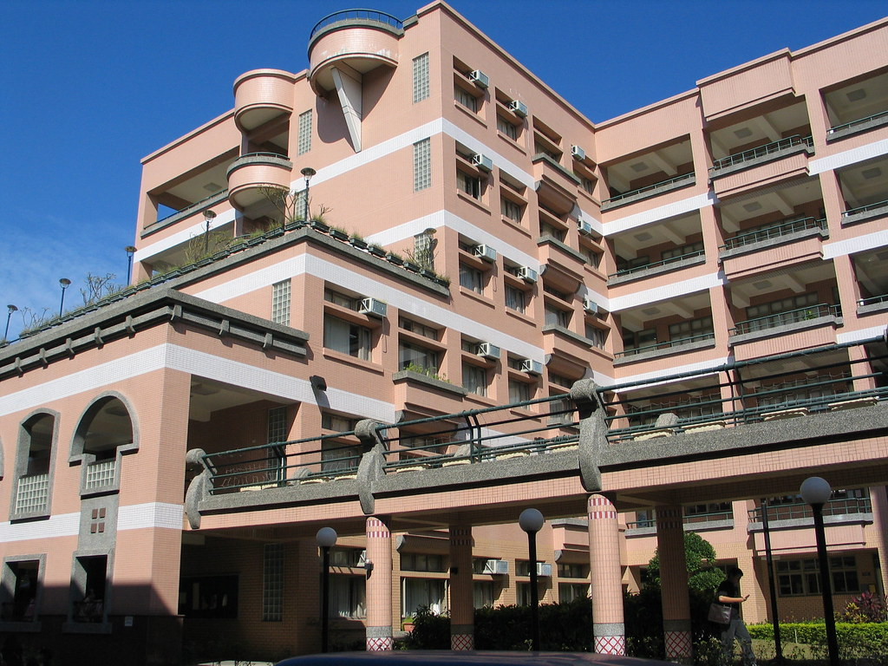
事業單位-法定職安管理人員建制
辦公處所
防火管理人
工作場所
現場急救人
職業安全
管理師
職業衛生
管理師
職業安全衛生
管理員
職業安全衛生
業務主管
公寓大廈管理人

Slide 41
職業安全生管理系統TOSHMS
計畫方針
可行有效
組織設計
4.2.1 責任與義務
4.2.2 能力與訓練
4.2.3 管理系統文件化
4.2.4 溝通
政策
4.1.1 職業安全衛生政策
4.1.2員工參與
改善措施
4.5.1 預防與矯正措施
4.5.2持續改善組
規劃與實施
4.3.1 先期審查
4.3.2 系統規劃、建立與實施
4.3.3 職業安全衛生目標
評估
4.4.1 績效監督與量測
4.4.2 調查與工作有關的傷
害、不健康、疾病和事故
及其對安全衛生績效影響
的調查
4.4.3 稽核
4.4.4管理階層審查
4.3.4 預防與控制措施
4.3.5 變更管理
4.3.6 緊急應變措施
4.3.7 採購管理
4.3.8承攬管理

Slide 42
菸害防制事宜

Slide 43
緊急傷病的處理流程
依公司規定
憑辦請假
申請事宜
簡易
急救處理
嚴重傷病
119協助
就醫
回報主管
病患狀況
處理情形
人資勞健保經辦
就醫「勞保」掛號
職業傷病門診單

Slide 44
參.辦公室緊急事故處理流程 職業道德與工作倫理
一.經常性一般事故實例解說
二.通勤事故實例解說
三.火災事故實例解說
四.失能 死亡事故實例解說

Slide 45
職業安全衛生法的目的
職業安全衛生法
為防止職業災害
保障工作者安全與健康
特制定本法
第一條 立法宗旨
其他法律有特別規定者
從其規定
Notes:
勞安法目的：防止職業災害(預防銀行業特性的災害)
勞安法為特別法
勞安法未規定事項，可沿用相關法令條文，如建管法、消防法等。
勞安法有(勞工)無過失主義特性。

Slide 46
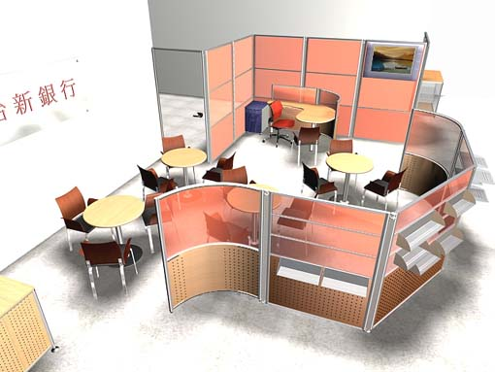
參.辦公室緊急事故處理流程
安全衛生
定義
設備與設施
標準
標準作業
程序
行內
作業安全
遵守
工作守則
行外
作業安全

Slide 47
緊急傷病的處理流程
依公司規定
憑辦請假
申請事宜
簡易
急救處理
嚴重傷病
119協助
就醫
回報主管
病患狀況
處理情形
人資勞健保經辦
就醫「勞保」掛號
職業傷病門診單

Slide 48
勞動法令保障的範圍-員工生活的每一天
居家非上班
09：00上班時間17：00
48

Slide 49
參考文獻
1.職業安全衛生法，102年，勞動部。
2.職業安全衛生法施行細則，103年，勞動部。
3.職業安全衛生管理辦法，105年，勞動部。
4.職業災害勞工保護法，90年，勞動部。
5.勞動檢查法，91年，勞動部。
6.職業安全衛生設施規則，103年，勞動部。
7. 學校職業安全衛生管理要點，105年，教育部。

